Slide 1


市场模型：商战
假设在一个地区中，有且仅有两家餐馆，存在竞争关系，且服务质量相同。
这个地区有N个常客，每个顾客可以在两家餐馆中选一家吃饭。
现在餐馆A、B将通过价格战拉拢顾客，争夺市场，最大化自己的收益，同时预防破产。
VS
小组成员：任辉，夏康杰，黄磊

Slide 2
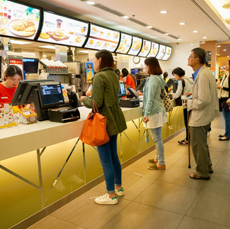
市场模型： 获客规则
VS
食堂中，每一天每个顾客首先进入到哪个餐馆是随机的
因为这受到排队长度、餐馆备菜、吃饭时间、顾客朋友、顾客心情等随机因素的影响。
但是顾客可以根据自己的喜好选择去另一家餐馆。

Slide 3
市场模型： 顾客倾向/喜好
VS
对于两个餐馆A和B，每个顾客有三种倾向：
倾向于A
什么也不倾向
倾向于B

Slide 4

市场模型： 完全价格歧视
对于某一个商家X，这个商家可以对当前消费的顾客给出特定的价格：
高价。将降低这个顾客对X的倾向。
平价。将保持这个顾客原来的倾向。
低价。这个顾客将提高对X的倾向。
超低价。这个顾客将极大提高对X的倾向。

Slide 5
市场模型： 消费者比价与被“宰”
消费者根据获客规则进入某个餐馆X后，会根据商家的出价进行反应：
状态：无倾向：会选择在该商家吃饭
若一个商家给出高价，将倾向另一个商家
若一个商家给出平价，倾向不变
若一个商家给出低价或超低价，将倾向该商家
状态：倾向商家X：
若X商家给出任何价位，倾向不变，并选择在X商家吃饭
若Y商家给出高价、平价，倾向不变，选择在X商家吃饭
若Y商家给出低价，倾向不变，选择在Y商家吃饭
若Y商家给出超低价，倾向变为Y商家，选择在Y商家吃饭

Slide 6
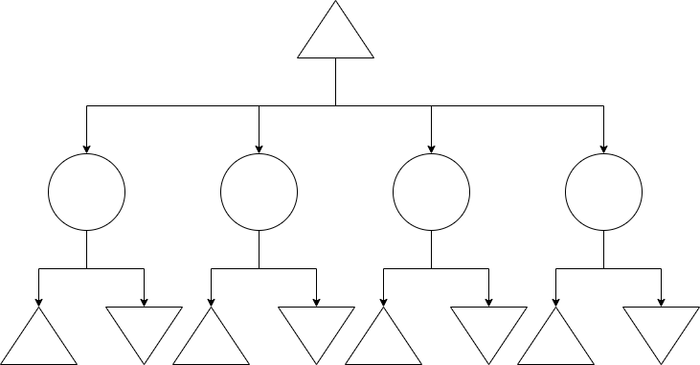
解决思路与实验设计：
Expectimax Search
Dynamic Bayes Nets
Markov Decision Process
Reinforcement Learning

Slide 7
解决思路与实验设计：Expectimax Search
商家
顾客
商家

Slide 8
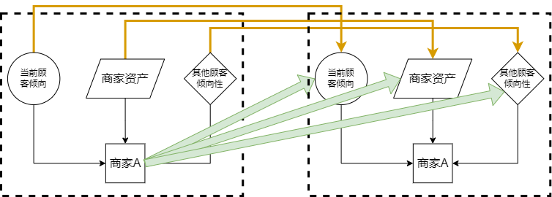
解决思路与实验设计：Dynamic Bayes Nets

